Slide 1
Secondary Instance
2025. 02. 25
Presentation by Daeeun Lee, Gyeongjun Ha
Notes:
안녕하세요. Secondary Instance를 소개를 할 이대은입니다.

Slide 2
Before we…
Cache
WAL
SkipList
Secondary Instance
Keep going
Notes:
이건 저희가 그동안 했던 내용인데요, 저번주에 발표한 Secondary Instance에서 뭔가 새롭게 더 진행을 하다가, 실험이 잘 진행이 안되어서 저번주 발표 내용을 아주 살짝만 보완해서 발표를 진행하겠습니다.

Slide 3
0. 초록
서론
배경지식
실험 설계
실험
결론

Slide 4
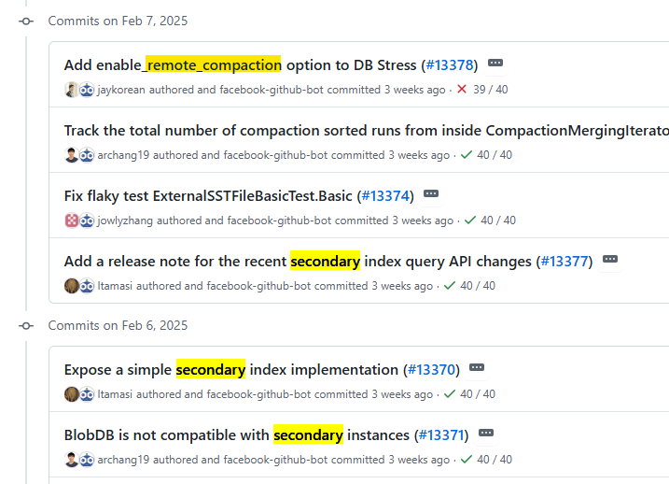
초록
기존 RocksDB의 단점을 보완하는 Secondary Instance를 제안하고, 이를 통해 RocksDB의 읽기 성능을 최적화와 저장소 확장성 문제, 리소스 효율성 문제를 해결하는 방법을 제시한다.
최근(2025년 초) RocksDB에서 Remote Compaction과 Secondary Instance와 관련된 커밋들이 활발하다.
Notes:
저희가 Secondary Instance를 주제 선정하게 된 이유인데요,
그동안 RocksDB를 공부하면서 실험적으로 뭔가 재밌는게 있지 않을까 자료조사를 계속 하다가
최근 RocksDB 진영에서 활발하게 코드 추가 및 수정이 되고 있는 Secondary Instance에 대해 조사하게 되었습니다.
본 발표에서는 Secondary Instance를 조사하면서 알게된 기존 RocksDB의 구조의 단점과, 어떻게 하면 기존 구조에서 RocksDB의 속도를 올릴 수 있을지에 대해 소개하겠습니다.

Slide 5
서론
Key-Value 저장소에 대한 짧은 설명
RocksDB에 대한 짧은 설명
Secondary Instance에 대한 짧은 설명
Secondary Instance로 얻을 수 있는 장점을 짧게 설명
생략
바로 “배경지식” 설명
Notes:
패스

Slide 6
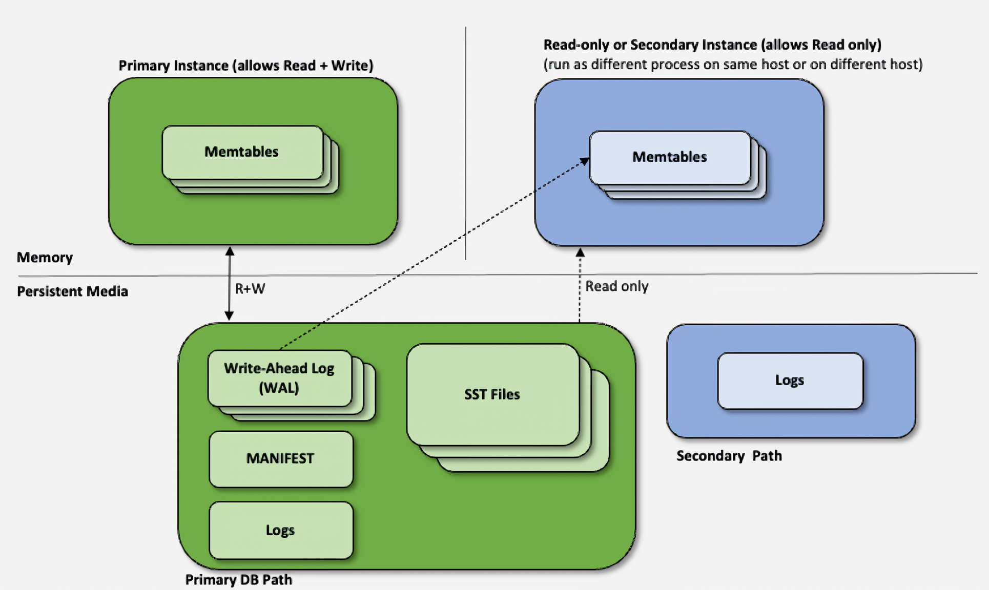
배경지식
User (Write)
Primary Instance의 동작 원리
Primary Instance의 문제점
읽기 성능의 문제
Secondary Instance의 동작 원리
Secondary Instance에서 장점과 한계
장점1 : 자원 분산으로 인한 읽기 성능 향상.
장점2 : 확장성 향상
한계1 : WAL 복구 문제 (WAL 복구가 제대로 안 되면 데이터 일관성이 깨질 수 있다)
한계2 : 읽기 성능의 문제
Secondary Instance가 예상보다 더 빠른 성능을 보일 수 있지만, 일반적으로는 Primary Instance의 성능에 비해 떨어질 수도 있다.
②③
①
④
Notes:
배경지식 설명입니다.
배경지식으로는 기존 RocksDB 구조인 Primary Instance에 대한 설명과 Secondary Instance에 대해 설명하겠습니다.

Slide 7
배경지식
Primary Instance의 동작 원리
Primary Instance의 문제점
읽기 성능의 문제
Secondary Instance의 동작 원리
Secondary Instance에서 장점과 한계
장점1 : 자원 분산으로 인한 읽기 성능 향상.
장점2 : 확장성 향상
한계1 : WAL 복구 문제 (WAL 복구가 제대로 안 되면 데이터 일관성이 깨질 수 있다)
한계2 : 읽기 성능의 문제
Secondary Instance가 예상보다 더 빠른 성능을 보일 수 있지만, 일반적으로는 Primary Instance의 성능에 비해 떨어질 수도 있다.
User (Write)
Primary Instance 데이터 흐름
쓰기 요청 발생 → WAL에 기록 (데이터 복구를 위해)
Memtable에 저장
Memtable이 가득 차면 SST 파일로 Flush
Compaction 실행→ SST 파일 정리 및 최적화
(※ 모든 WAL의 데이터가 SST로 반영되면, WAL 파일을 자동 삭제)
②③
①
④
Primary Instance의 문제점
읽기/쓰기 부하 집중
Primary Instance는 읽기 및 쓰기 작업을 동시에 처리해야 한다.
Primary의 리소스 소모
Primary에서 읽기 요청이 많아지면 CPU 및 I/O 리소스가 부족해질 수 있다.
Compaction 중 성능 저하
Primary의 Compaction 및 Flush 과정에서 성능 저하가 발생할 수 있다.
Notes:
이건 저희가 알고 있는 기존 RocksDB의 구조인데요,
기존 RocksDB 구조에서는
사용자가 데이터의 쓰기 요청을 보내면 WAL에 기록이 되고,
WAL에 있던 데이터는 Memtable로 가고,
Memtable의 일정 용량이 다 차면 Flush를 진행하여 SST 파일로 내려가는 구조였습니다.

Slide 8
배경지식
Primary Instance의 동작 원리
Primary Instance의 문제점
읽기 성능의 문제
Secondary Instance의 동작 원리
Secondary Instance에서 장점과 한계
장점1 : 자원 분산으로 인한 읽기 성능 향상.
장점2 : 확장성 향상
한계1 : WAL 복구 문제 (WAL 복구가 제대로 안 되면 데이터 일관성이 깨질 수 있다)
한계2 : 읽기 성능의 문제
Secondary Instance가 예상보다 더 빠른 성능을 보일 수 있지만, 일반적으로는 Primary Instance의 성능에 비해 떨어질 수도 있다.
User (Write)
Primary Instance의 문제점
읽기/쓰기 부하 집중
Primary Instance는 읽기 및 쓰기 작업을 동시에 처리해야 한다.
Primary의 리소스 소모
②③
Primary에서 읽기 요청이 많아지면 CPU 및 I/O 리소스가 부족해질 수 있다.
①
④
Compaction 중 성능 저하
Primary의 Compaction 및 Flush 과정에서 성능 저하가 발생할 수 있다.
Primary Instance 데이터 흐름
쓰기 요청 발생 → WAL에 기록 (데이터 복구를 위해)
Memtable에 저장
Memtable이 가득 차면 SST 파일로 Flush
Compaction 실행→ SST 파일 정리 및 최적화
(※ 모든 WAL의 데이터가 SST로 반영되면, WAL 파일을 자동 삭제)
Primary의 Memtable 작업을 분산시키자
Notes:
그런데 이 구조를 가만 보다보면 Memtable이 WAL의 쓰기 요청을 받아 들이고, 또 SST 파일로 내려보내는 작업들을 혼자 짊어 지고 있는 모습을 보이고 있습니다.
이런 구조는 Memtable에 읽기/쓰기 작업에 부하가 집중된다는 단점이 있습니다.
그러면 이런 단점을 해결하려면 어떻게 하면 될까요?
RocksDB에서는 Memtable의 작업을 분산시키는 방법이 새롭게 추가되었습니다.

Slide 9
배경지식
Primary Instance의 동작 원리
Primary Instance의 문제점
읽기 성능의 문제
Secondary Instance의 동작 원리
Secondary Instance에서 장점과 한계
장점1 : 자원 분산으로 인한 읽기 성능 향상.
장점2 : 확장성 향상
한계1 : WAL 복구 문제 (WAL 복구가 제대로 안 되면 데이터 일관성이 깨질 수 있다)
한계2 : 읽기 성능의 문제
Secondary Instance가 예상보다 더 빠른 성능을 보일 수 있지만, 일반적으로는 Primary Instance의 성능에 비해 떨어질 수도 있다.
User (Write)
Primary Instance의 문제점
읽기/쓰기 부하 집중
Primary의 리소스 소모
Compaction 중 성능 저하
②③
①
④
Primary의 Memtable 작업을 분산시키자
쓰기 요청 발생 → WAL에 기록 (데이터 복구를 위해)
Memtable에 저장
Memtable이 가득 차면 SST 파일로 Flush
Compaction 실행→ SST 파일 정리 및 최적화
(※ 모든 WAL의 데이터가 SST로 반영되면, WAL 파일을 자동 삭제)
Notes:
그런데 이 구조를 가만 보다보면 Memtable이 WAL의 쓰기 요청을 받아 들이고, 또 SST 파일로 내려보내는 작업들을 혼자 짊어 지고 있는 모습을 보이고 있습니다.
이런 구조는 Memtable에 읽기/쓰기 작업에 부하가 집중된다는 단점이 있습니다.
그러면 이런 단점을 해결하려면 어떻게 하면 될까요?
RocksDB에서는 Memtable의 작업을 분산시키는 방법이 새롭게 추가되었습니다.

Slide 10
배경지식
Primary Instance의 동작 원리
Primary Instance의 문제점
읽기 성능의 문제
Secondary Instance의 동작 원리
Secondary Instance에서 장점과 한계
장점1 : 자원 분산으로 인한 읽기 성능 향상.
장점2 : 확장성 향상
한계1 : WAL 복구 문제 (WAL 복구가 제대로 안 되면 데이터 일관성이 깨질 수 있다)
한계2 : 읽기 성능의 문제
Secondary Instance가 예상보다 더 빠른 성능을 보일 수 있지만, 일반적으로는 Primary Instance의 성능에 비해 떨어질 수도 있다.
User (Write)
Secondary Instance의 데이터 흐름
0. 최신 SSTable 파일 생성 （Primary의 로그/파일 변화）
Primary에서 생성된 Logs(WAL, SST파일)가 Secondary Path로 저장.
SST 파일을 (Read-Only) Memtable로 로드
(옵션) WAL 재생
(옵션) ⑤-３ Ｒｅｐｌａｙ ＷＡＬ
②③
⑤-2
①
④
⑤-1
Notes:
Secondary Instance에서는
1. 기존 Primary Instance에서의 WAL과 SST 파일을 별도의 Log 파일을 만들어서 WAL과 SST파일의 위치만 기록을 하고,
2. Memtable은 Log파일을 참조하여서 SST 파일을 직접 로컬 디스크로 복사하지 않고, 필요한 데이터의 블록만 읽어서 Read-Only Memtable에 저장합니다.
3. WAL을 최신으로 Replay로 업데이트 하는것은 옵션 사항으로 되어 있는데, WAL은 위의 1,2 작업을 하고 나면 Replay를 합니다.

Slide 11

배경지식
Primary Instance의 동작 원리
Primary Instance의 문제점
읽기 성능의 문제
Secondary Instance의 동작 원리
Secondary Instance에서 장점과 한계
장점1 : 자원 분산으로 인한 읽기 성능 향상.
장점2 : 확장성 향상
한계1 : WAL 복구 문제 (WAL 복구가 제대로 안 되면 데이터 일관성이 깨질 수 있다)
한계2 : 읽기 성능의 문제
Secondary Instance가 예상보다 더 빠른 성능을 보일 수 있지만, 일반적으로는 Primary Instance의 성능에 비해 떨어질 수도 있다.
User (Write)
Secondary Instance의 데이터 흐름
0. 최신 SSTable 파일 생성 （Primary의 로그/파일 변화）
Primary에서 생성된 Logs(WAL, SST파일)가 Secondary Path로 저장.
SST 파일을 (Read-Only) Memtable로 로드
(옵션) WAL 재생
(옵션) ⑤-３ Ｒｅｐｌａｙ ＷＡＬ
②③
⑤-2
①
④
⑤-1
읽기 작업이 많은 작업 환경에서
Read-Only Memtable를 여러게 만들면 DB의 읽기 작업이 매우 효과적일 것이다.
그런데 인터넷에 해당 내용의 밴치마크 자료가 없다.
밴치마크를 돌려서 읽기 성능을 보고 싶다.
Notes:
(Secondary Instance로 해보고 싶은 실험)

Slide 12

실험 설계
원래 생각한 실험 설계
Secondary 인스턴스를 분배한다. (Read-Only memtable 분배)
좋은 실험을 위해 여러 db_bench 테스트를 실행한다.
USER
User (put)
User (get)
User (get)
User (put)
User (put)
User (get)
User (get)
User (put)
Secondary Instance (Memtable)
Secondary Instance (Memtable)
Memory
Primary Instance (Memtable)
Primary Instance (Memtable)
SSD
Primary DB Path (SST Files)
Primary DB Path (SST Files)
<Primary Instance Experiment>
< Secondary Instance Experiment>

Slide 13
실험 설계
원래 생각한 실험 설계
Secondary 인스턴스를 분배한다. (Read-Only memtable 분배)
좋은 실험을 위해 여러 db_bench 테스트를 실행한다.
USER
User (get)
User (get)
Lock 관련해서 문제가 있음...
Secondary Instance (Memtable)
Memory
Primary Instance (Memtable)
Primary Instance (Memtable)
작은(small) 실험 설계
실험 예상） Secondary의 속도는 Primary와 비슷하거나 느릴 것이다.
SSD
Primary DB Path (SST Files)
Primary DB Path (SST Files)
<Primary Instance Experiment>
< Secondary Instance Experiment>

Slide 14
실험 설계
작은(small) 실험 설계
실험 예상） Secondary의 속도는 Primary와 비슷하거나 느릴 것이다.
USER
User (get)
User (get)
Secondary Instance (Memtable)
이유1)
Primary가 Secondary보다 구조가 단순하다. (불필요한 오버헤드가 없다)
Memory
Primary Instance (Memtable)
Primary Instance (Memtable)
하지만 만약, Secondary의 속도가 Primary와 비슷하다면, 여러 Read-Only Memtable을 가질 수 있는 Secondary가 Primary보다 빠를 수 있다는 가능성을 보여준다.
SSD
Primary DB Path (SST Files)
Primary DB Path (SST Files)
<Primary Instance Experiment>
< Secondary Instance Experiment>
Notes:
Hypothesis
•Secondary 인스턴스를 분배한다. (memtable 분배)
•좋은 실험을 위해 여러 db_bench 테스트를 실행한다.
•하지만 실험이 잘못 진행되었다. (빨간 점선)
잘못된 가설
•일단은 계속 진행한다.
•Secondary의 속도는 Primary와 비슷하거나 느릴 것이다.

Slide 15
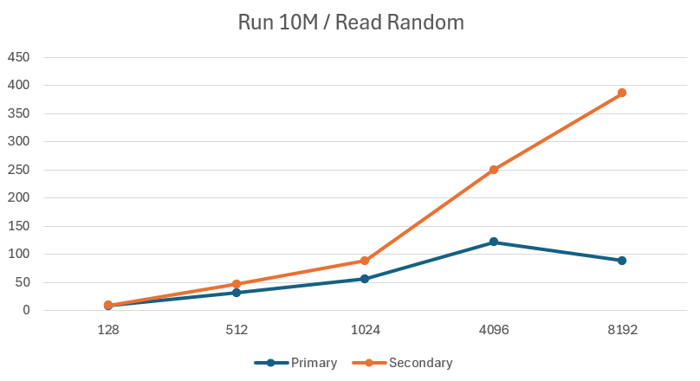
실험1
Primary
Secondary
fillrandom으로 SST 파일들을 미리 만들고, readrandom으로 Primary와 Secondary의 실험을 진행하였다.
실험결과, Secondary가 매우 빨랐다. ↑
Read ( MB/s)
value_size
 | 128 | 512 | 1024 | 4096 | 8192
Primary | 8.4 | 31.5 | 56.2 | 121.6 | 88.4
Secondary 1 | 9.5 | 47.1 | 88.2 | 250.3 | 386.1

Slide 16
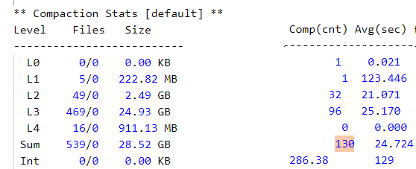
실험1의 원인 분석
읽기 작업과 Compaction 작업을 하고 있다는 것을 간접적으로 알 수 있다.
Ops/sec에서는 Background Compaction 작업이 집계가 안 된다.
Primary
Secondary
fillrandom으로 SST 파일들을 미리 만들고, readrandom으로 Primary와 Secondary의 실험을 진행하였다.
실험결과, Secondary가 매우 빨랐다. ↑
원인분석: Primary에서 Read를 할 때 Background Compaction이 발생해서 그렇다.
Read ( MB/s)
value_size
 | 128 | 512 | 1024 | 4096 | 8192
Primary | 8.4 | 31.5 | 56.2 | 121.6 | 88.4
Secondary 1 | 9.5 | 47.1 | 88.2 | 250.3 | 386.1
(생략)
Primary에서 Comp이 무려 130회 발생한다.

Slide 17
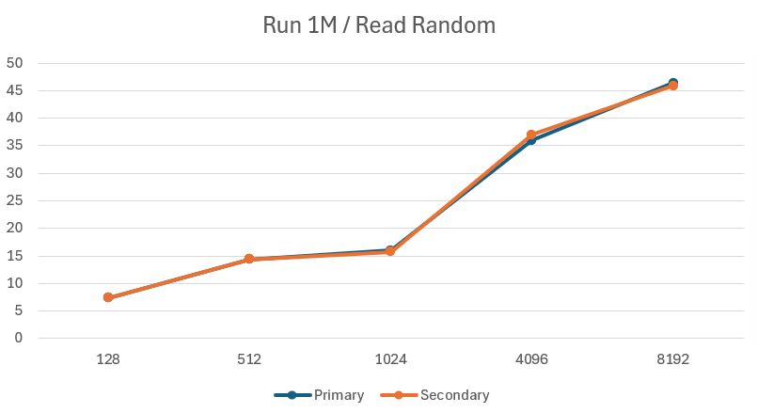
실험2
Primary에서 Read를 할 때 Auto Compaction을 disable 하였다.
실험결과, Primary와 Secondary의 속도가 비슷하다. (Primary가 아주 미세하게 빠름)
Read ( MB/s)
value_size
 | 128 | 512 | 1024 | 4096 | 8192
Primary | 7.4 | 14.4 | 16 | 36 | 46.4
Secondary 1 | 7.4 | 14.4 | 15.7 | 37 | 45.9

Slide 18
결론
로컬상에서 Secondary와 Primary의 읽기 성능을 비교하였을 때, Secondary는 Primary와 성능이 비슷하거나 (미세하게) 성능이 높다. (단, Auto Compaction을 ON/OFF 함에 따라 결과가 달라진다.)
→ 분산 환경에서 여러 Secondary의 Only-Read memetable을 배치하면 읽기 성능을 높일 수 있는 가능성을 보인다.
추가적으로, 읽기 작업을 할 때 생기는 Auto Compaction은 의외로 읽기 작업 성능에 영향을 끼친다는 사실도 확인할 수 있었다.

Slide 19
Thank you

